Slide 1

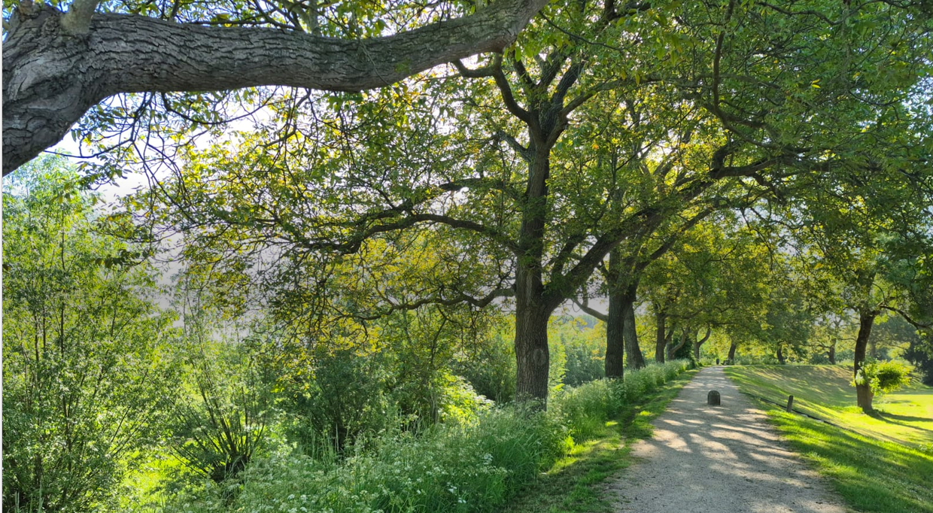
Wat leuk dat je er bent!

Slide 2
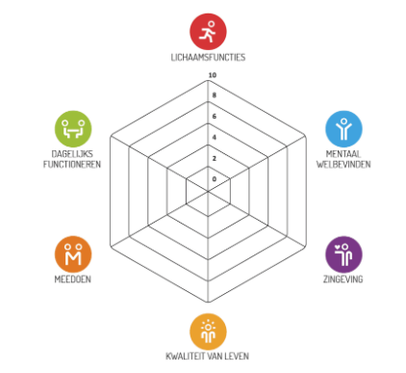

Positieve gezondheid en het Leefstijlroer
Waar zitten de mogelijkheden en groei

Slide 3



Programma
Check-in - elkaar leren kennen
Introductie op Positieve Gezondheid
& het Leefstijlroer
Maken positieve gezondheidstest
Aan de slag met het Leefstijlroer
Delen en uitwisselen
Check-out

Slide 4
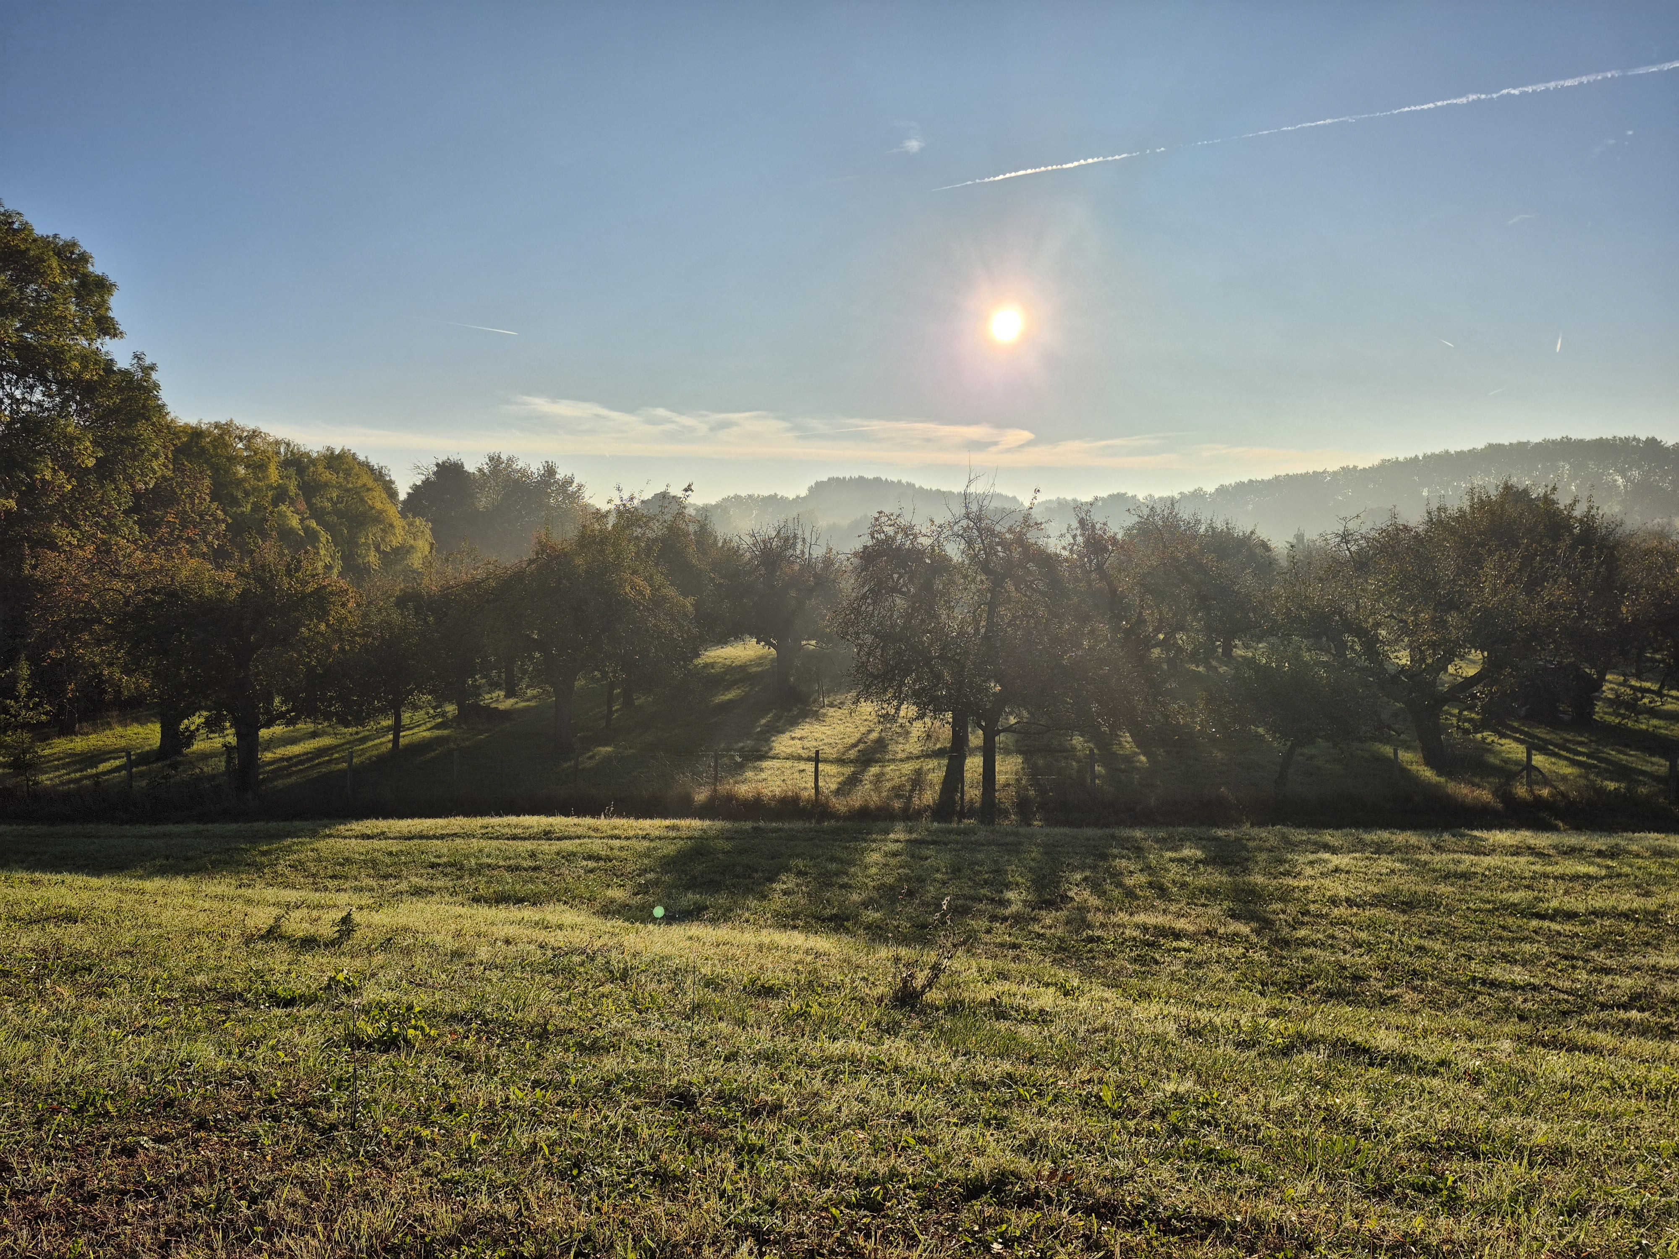
Wie ben je en wat brengt jou hier?
Check-in

Slide 5
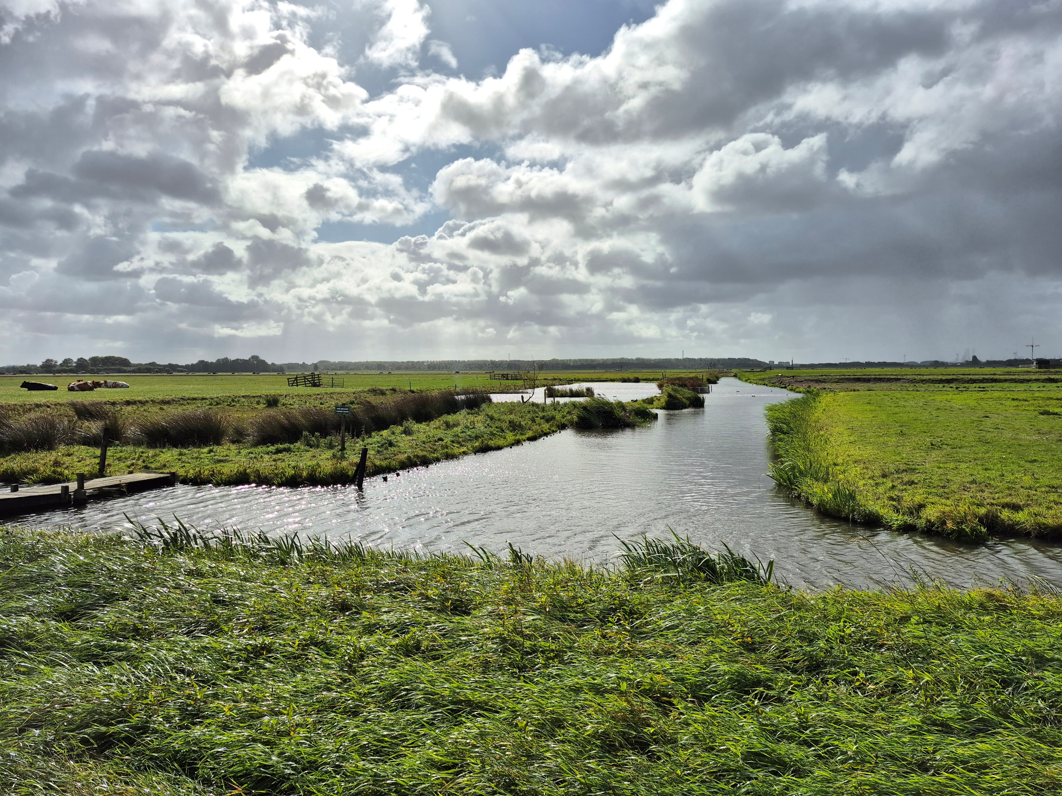

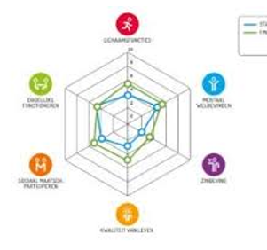

Introductie thema
Positieve gezondheid & het Leefstijlroer

Slide 6
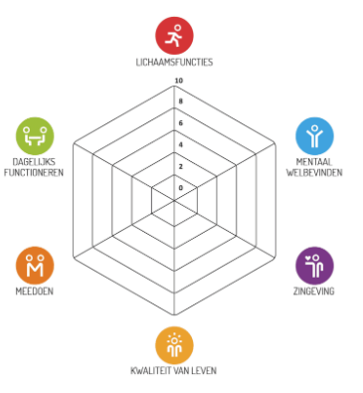
Kennis
Maak voor de 1e keer de
Positieve Gezondheidstest
(kleur in met een rode pen)

Slide 7
Bespreek het Leefstijlroer Waar zit voor jullie de grootste leefstijl uitdaging?

Slide 8

Welke thema’s zou je graag terug willen zien in deze bijeenkomsten?

Slide 9

Metafoor Zuurstofmasker in het vliegtuig

Slide 10
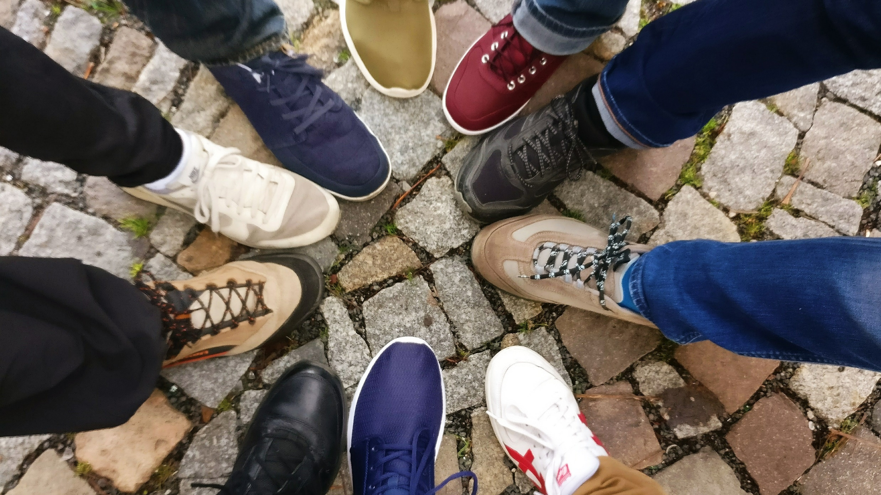
Deel de test met elkaar, wat valt op?
Samendoen & uitwisselen
Ga in 2 tallen uitwisselen met elkaar

Slide 11


Hoe ga jij jezelf belonen als jij gaat starten met het verbeteren van je leefstijl?

Slide 12
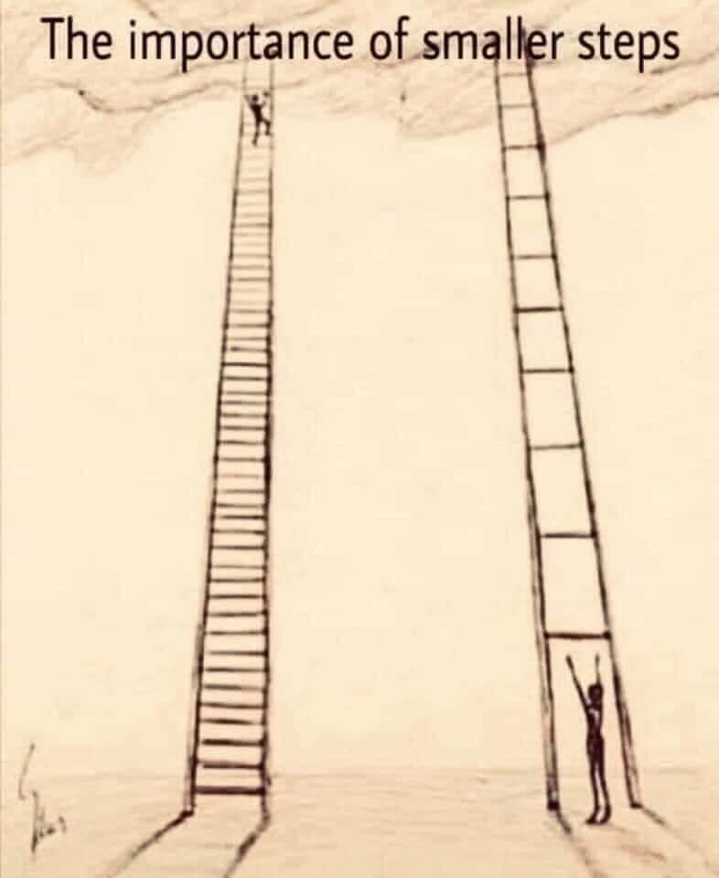
Check-out
Welke eerste stapjes ga je zetten de komende weken?

Slide 13
Fijn dat je erbij was!

